Slide 1
Курс ИИ. Введение в базы данных.
Базовые запросы

Slide 2
1
Задание:
Выведите все записи из таблицы products двумя путями
Поля в результирующей таблице: product_id, name, price
Оператор FROM всегда указывается после оператора SELECT. В обратном порядке их записывать нельзя — база данных вернёт ошибку.

Slide 3
2
Выведите все записи из таблицы products, отсортировав их по наименованиям товаров в алфавитном порядке, т.е. по возрастанию. Для сортировки используйте оператор ORDER BY.
Поля в результирующей таблице: product_id, name, price
Оператор ORDER BY всегда указывается после операторов SELECT и FROM. Сортировку можно делать не только по полям со значениями, выраженными числами, но и по полям, значения в которых представлены в виде текста, как в нашем случае.

Slide 4
3
Отсортируйте таблицу courier_actions сначала по колонке courier_id по возрастанию id курьера, потом по колонке action (снова по возрастанию), а затем по колонке time, но уже по убыванию — от самого последнего действия к самому первому. Не забудьте включить в результат колонку order_id.
Добавьте в запрос оператор LIMIT и выведите только первые 1000 строк результирующей таблицы.
Поля в результирующей таблице: courier_id, order_id, action, time
Сортировать результат SQL-запроса можно сразу по нескольким колонкам, указывая их после ORDER BY через запятую вместе с направлением сортировки (ASC или DESC) Важно помнить, что при работе с большими таблицами нужно по возможности ограничивать число извлекаемых записей, чтобы не создавать лишнюю нагрузку на базу данных.
Разумеется, операторы ORDER BY и LIMIT можно совмещать в одном запросе, при этом оператор LIMIT записывается и выполняется после оператора ORDER BY, ограничивая число записей в уже отсортированном результате

Slide 5
4
Используя операторы SELECT, FROM, ORDER BY и LIMIT, определите 5 самых дорогих товаров в таблице products, которые доставляет наш сервис. Выведите их наименования и цену.
Поля в результирующей таблице: name, price
Для решения задачи необходимо отсортировать товары по убыванию цены и ограничить число выводимых записей.

Slide 6
5
Как в прошлом задании определите 5 самых дорогих товаров в таблице products. Но теперь колонки name и price переименуйте соответственно в product_name и product_price.
Поля в результирующей таблице: product_name, product_price

Slide 7
6
Используя операторы SELECT, FROM, ORDER BY и LIMIT, а также функцию LENGTH, определите товар с самым длинным названием в таблице products. Выведите его наименование, длину наименования в символах, а также цену этого товара. Колонку с длиной наименования в символах назовите name_length.
Поля в результирующей таблице: name, name_length, price
Обратите внимание, что в этой задаче вам придётся сортировать результирующую таблицу по расчётной колонке name_length, которой изначально не было в таблице products.
Также обратите внимание, что мы дважды указываем колонку name в операторе SELECT: в первый раз просто обращаемся к ней по имени, а во второй — используем её в качестве аргумента функции LENGTH. В этом случае тоже нет никаких противоречий — мы можем выбирать колонку столько раз, сколько необходимо, причём для этого даже необязательно присваивать этим колонкам разные алиасы (база данных сама переименует дубликат колонки).

Slide 8
7
Примените последовательно функции UPPER и SPLIT_PART к колонке name и преобразуйте наименования товаров в таблице products так, чтобы от названий осталось только первое слово, записанное в верхнем регистре. Колонку с новым названием, состоящим из первого слова, назовите first_word.
В результат включите исходные наименования товаров, новые наименования из первого слова, а также цену товаров. Результат отсортируйте по возрастанию исходного наименования товара в колонке name.
Поля в результирующей таблице: name, first_word, price
Для того чтобы разделить наименования товаров в колонке name на несколько отдельных слов, вторым аргументом функции SPLIT_PART нужно указать пробел в одинарных кавычках, а именно ' '. Третьим аргументом нужно указать единицу, поскольку нам необходимо получить первое слово из названия.

Slide 9
8
Измените тип колонки price из таблицы products на VARCHAR. Выведите колонки с наименованием товаров, ценой в исходном формате и ценой в формате VARCHAR. Новую колонку с ценой в новом формате назовите price_char.
Результат отсортируйте по возрастанию исходного наименования товара в колонке name. Количество выводимых записей не ограничивайте.
Поле в результирующей таблице: name, price, price_char

Slide 10
9
Для первых 200 записей из таблицы orders выведите информацию в следующем виде (обратите внимание на пробелы):
Заказ № [id заказа] создан [дата]
Полученную колонку назовите order_info.
Пример вывода:
Заказ № 65 создан 2022-09-01
При указании текстовых значений используйте одинарные кавычки.
Чтобы извлечь дату из значений в колонке creation_time, достаточно применить к ней функцию DATE или изменить её тип на DATE:
SELECT DATE(time)
SELECT CAST(time AS DATE)
SELECT time::DATE

Slide 11
10
Выведите id всех курьеров и их годы рождения из таблицы couriers.
Год рождения необходимо получить из колонки birth_date. Новую колонку с годом назовите birth_year. Результат отсортируйте сначала по убыванию года рождения курьера (т.е. от самых младших к самым старшим), затем по возрастанию id курьера.
Поля в результирующей таблице: courier_id, birth_year

Slide 12
11
Чтобы заполнить пропуски в колонке, достаточно применить функцию COALESCE к колонке с пропусками и указать в качестве второго аргумента то значение, которое мы хотим видеть вместо NULL:
SELECT COALESCE(column, 'filler value')
FROM table
При указании текстового значения используйте одинарные кавычки, как в примерах выше.
Не забудьте учесть, что unknown — значение типа VARCHAR, а значит, извлечённый из даты год нужно тоже привести к этому типу. Поэтому сначала извлеките год, затем преобразуйте его в текст и далее применяйте к полученному значению функцию COALESCE.
Сначала извлеките из даты год, затем преобразуйте год в строковый тип, а потом применяйте к результату функцию COALESCE. Шаблон итоговой записи: SELECT COALESCE(CAST(DATE_PART(... , ...) AS ...), ...)
Как и в предыдущем задании, снова выведите id всех курьеров и их годы рождения, только теперь к извлеченному году примените функцию COALESCE. Укажите параметры функции так, чтобы вместо NULL значений в результат попадало текстовое значение unknown. Названия полей оставьте прежними.
Отсортируйте итоговую таблицу сначала по убыванию года рождения курьера, затем по возрастанию id курьера.
Поля в результирующей таблице: courier_id, birth_year

Slide 13
12
Давайте представим, что по какой-то необъяснимой причине мы вдруг решили в одночасье повысить цену всех товаров в таблице products на 5%.
Выведите id и наименования всех товаров, их старую и новую цену. Колонку со старой ценой назовите old_price, а колонку с новой — new_price.
Результат отсортируйте сначала по убыванию новой цены, затем по возрастанию id товара.
Поля в результирующей таблице: product_id, name, old_price, new_price
Оператор | Описание | Пример | Результат
+ | Сложение | 2 + 3 | 5
- | Вычитание | 2 - 3 | -1
* | Умножение | 2 * 3 | 6
/ | Деление | 4 / 2 | 2
% | Остаток от деления | 5 % 4 | 1
^ | Возведение в степень | 2 ^ 3 | 8

Slide 14
13
Вновь, как и в прошлом задании, повысьте цену всех товаров на 5%, только теперь к колонке с новой ценой примените функцию ROUND. Выведите id и наименования товаров, их старую цену, а также новую цену с округлением. Новую цену округлите до одного знака после запятой, но тип данных не меняйте.
Результат отсортируйте сначала по убыванию новой цены, затем по возрастанию id товара.
Поля в результирующей таблице: product_id, name, old_price, new_price

Slide 15
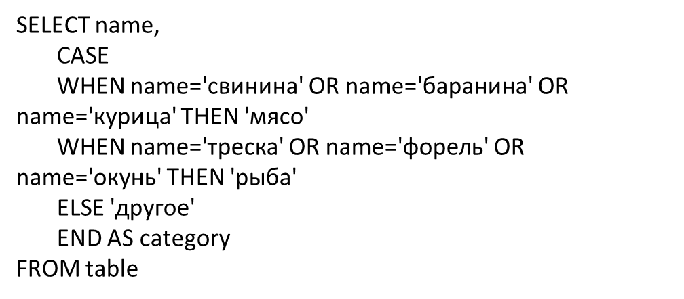
14
С этими тремя состояниями можно проводить следующие логические операции:
AND («И»)
OR («ИЛИ»)
NOT («НЕ»)
К операторам сравнения относятся:
= («равно»)
<> или != («не равно»)
< («меньше»)
> («больше»)
<= («меньше или равно»)
>= («больше или равно»)
Результатом работы операторов сравнения могут быть три состояния:
TRUE («истина»)
FALSE («ложь»)
NULL («неопределённое состояние» — когда одно из сравниваемых значений NULL)

Slide 16
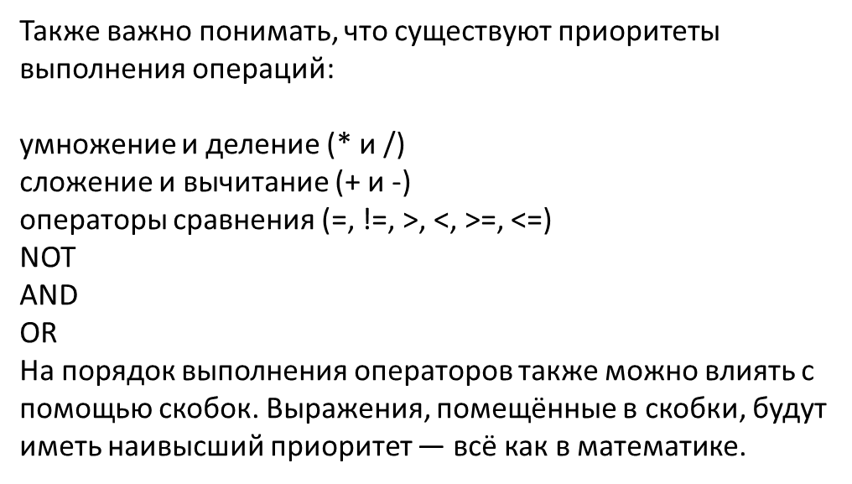
14
Повысьте цену на 5% только на те товары, цена которых превышает 100 рублей. Цену остальных товаров оставьте без изменений. Также не повышайте цену на икру, которая и так стоит 800 рублей. Выведите id и наименования всех товаров, их старую и новую цену. Цену округлять не нужно.
Результат отсортируйте сначала по убыванию новой цены, затем по возрастанию id товара.
Поля в результирующей таблице: product_id, name, old_price, new_price

Slide 17
15
Представьте, что к вам обратился менеджер из соседнего отдела с просьбой посчитать НДС каждого товара. Никаких дополнительных данных он вам не предоставил, поэтому вы решили выполнить задачу на своё усмотрение, посчитав, что НДС единый для всех товаров и составляет 20%.
Вычислите НДС каждого товара в таблице products и рассчитайте цену без учёта НДС. Выведите всю информацию о товарах, включая сумму налога и цену без его учёта. Колонки с суммой налога и ценой без НДС назовите соответственно tax и price_before_tax. Округлите значения в этих колонках до двух знаков после запятой.
Результат отсортируйте сначала по убыванию цены товара без учёта НДС, затем по возрастанию id товара.
Поля в результирующей таблице: product_id, name, price, tax, price_before_tax
Так как НДС уже включён в текущую цену, налог считаем следующим образом: делим цену на 120% и умножаем на 20%.

